Slide 1
DEEP LEARNING
IN PRACTICE
20181105 정지연

Slide 2
Neural network

Slide 3
Neural Network
What are Neural Networks?
Neural Network?
관측한 데이터로부터 컴퓨터가 학습을 하게하는 프로그램
Notes:
신경망은 신경계의 신경 연결을 흉내내는 연산 시스템, 즉 말을 정리하면 여기 화면처럼 관측한 데이터로부터 컴퓨터가 학습을 하게하는 프로그램입니다.
ANN 또는 NN 을 약어로 쓴다 ANN은 Artificial Neural Network이며 이를 줄여서 인공을 제외하고 NN만 사용합니다.

Slide 4
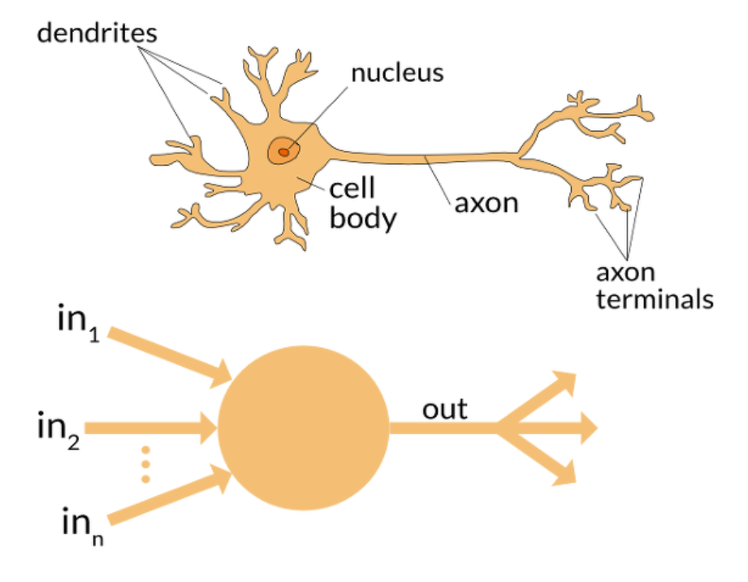
Neural Network
Relation to Biology
Notes:
여기는 우리뇌에 일어나고있는 그림이고 밑에는 이를 모방해 만든 NN의 기초입니다. 우선 각 뉴런은 다른뉴런으로부터 입력을 받고 뉴런에 있는 각 입력은 시냅틱 가중치에 의해 조절됩니다. 그 가중치는 플러스일수도, 마이너스 일수도 있습니다. 시냅틱 가중치는 상황에 맞게 조정되므로 전체 네트워크는 유용한 계산을 수행하도록 학습합니다.
X
신경망은 이런 뇌의 작용 방식을 모방하고 있습니다. 각각의 뉴런은 다른 뉴런들과 연결되어있으며 연결고리는 연결된 뉴런의 활성화 상태에 따라 그 효과를 강하게 하거나 억제할 수 있습니다.
딥러닝의 목표는 우리의 두뇌 기능을 흉내 내는 것이 아니라, 우리가 이해하는 부분들을 그대로 가지고, 우리 자신의 작품에서 유사한 유사점을 그릴 수 있도록 하는 것입니다.

Slide 5
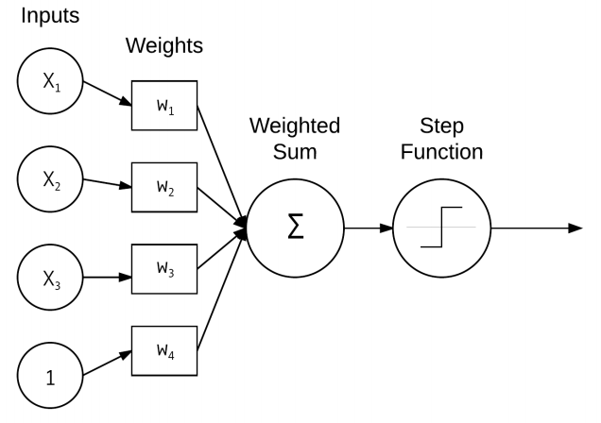
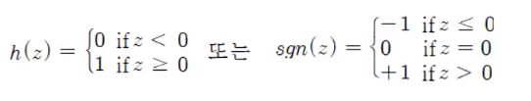
Neural Network
Perceptron
Notes:
퍼셉트론은 Frank Rosenblatt가 1957년에 발명한 가장 단순한 ANN 아키텍처중 하나이다, Linear Threshold Unit라고 하는 이 뉴런은 이진 값 대신 숫자를 사용하고, 각 입력 연결은 가중치와 연관됨. LTU는 입력의 가중 합을 계산한 다음, 그 결과에 계단 함수를 적용하여 결과를 출력. 앞에 설명한 인공뉴런의 구조와 동일

Slide 6
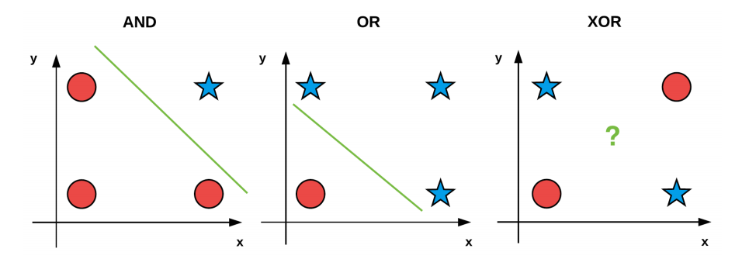
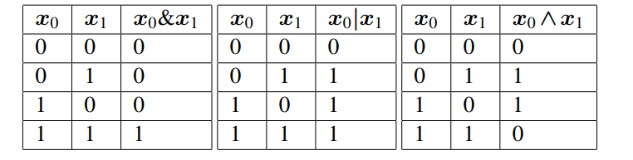
Neural Network
AND, OR, and XOR Datasets
Notes:
하지만 퍼셉트론은 학습 데이터만 주면 스스로 데이터의 패턴을 학습할 수 있다는 점 때문에 많은 관심을 끌었지만, 그 관심은 그리 오래 지속되지 않았다. 왜냐하면 퍼셉트론은 XOR 문제를 해결할 수 없다고 한다. XOR은 선형 분리가 불가능하기때문에 제대로 학습할 수 없다.

Slide 7
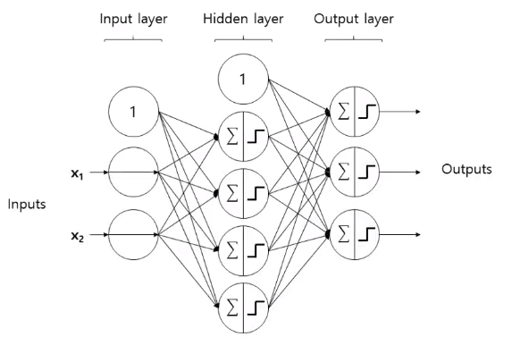
Neural Network
MLP : Multi-Layer Perceptron
Notes:
다층 신경망은 말그대로 여러 뉴런 층으로 구성이 되는 신경망이다. 이렇게 여러 은닉층이 존재하는 것이 DNN이라고 한다. MLP를 성공적으로 훈련시키는 방법을 찾기 위해 많은 시간을 썼는데, backpropagation 학습 알고리즘이 제안되어서 지금까지도 딥러닝에 사용된다고 한다. Backpropagation은 조금 있다가 설명하겠다.

Slide 8
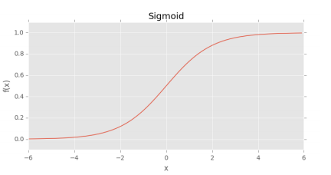


Neural Network
Activation Functions : Sigmond Function
Notes:
다중 신경망이 생겨남으로써 활성화 함수도 달라졌다. 단층 퍼셉트론의 계단함수가 이에 속하는데, MLP에서는 단계 함수 대신 로지스틱 함수를 사용한다 우선 시그모이드 함수이다. 이는 전 구간에서 미분이 가능하다. 학습 과정중 미분 값이 사용되므로 미분 가능 여부가 중요하다. 아무래도 계단 함수보다는 훨씬 학습에 유용하다. 단점은 0에서 중심이 아니다.

Slide 9
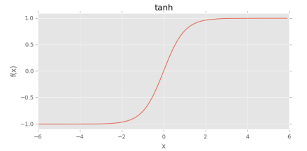

Neural Network
Activation Functions : tanh Function
Notes:
다음은 tanh(hyperbolic tangent) 함수이다. 시그모이드랑 생긴건 비슷하지만 0이 중심이다. 1990년대까지는 많이 사용되었다. 여기서 단점은 뉴런이 포화상태가 되면 경사(그라디언트)를 사용할 수 없다는 점이다.

Slide 10
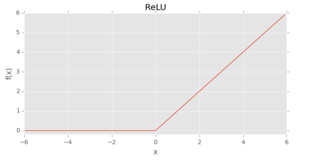

Neural Network
Activation Functions : ReLU Function
Notes:
다음은 ReLU를 도입했다. Rectified Linear Unit (ReLU)이고, 이론적으로는 z =0에서 미분할 수 없지만 실제로는 잘 작동되며, 계산속도가 빠르다는 이점이 있다. 그리고 최대 출력 값의 제한이 없다. 앞서 말했던 시그모이드는 0과 1사이 출력값을 갖고, tanh 함수는 -1과 1사이의 출력값을 갖는다.

Slide 11
Neural Network
Backpropagation
Algorithm
각 학습 인스턴스에 대해 먼저 순방향 전달을 수행하고 오류 측정하는 forward pass
역순으로 각 뉴런 층을 통과하며 각 연결의 오류 기여도를 측정하는 backward pass

Slide 12
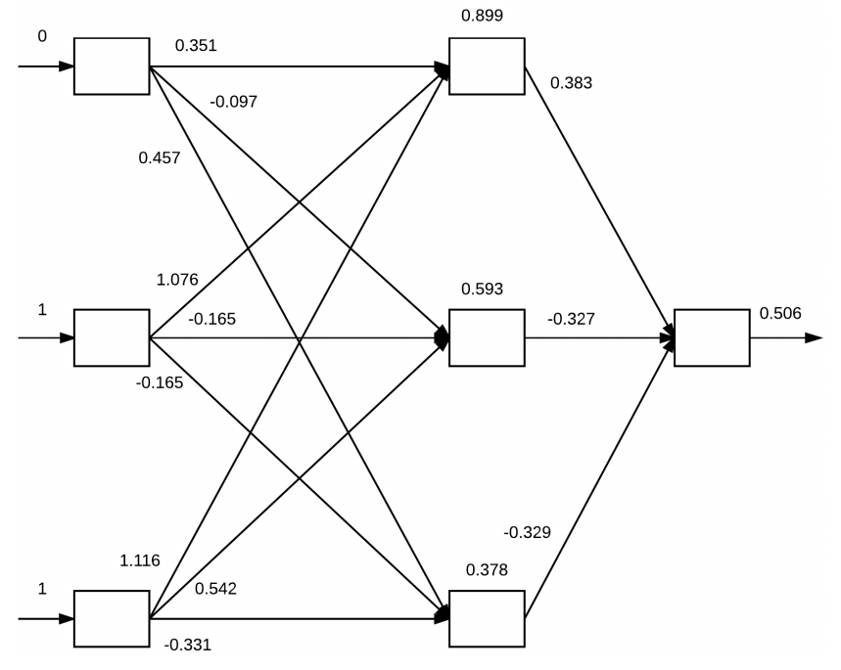









Neural Network
Backpropagation : The Forward Pass
$σ\left(t\right)=$1/$\left(1+e^{−t}\right)$
$$i_{1}$$
$$h_{1}$$
$$i_{2}$$
$$h_{2}$$
$$o_{1}$$
$$i_{3}$$
$$h_{3}$$
Notes:
입력과 가중치 사이의 도트 제품을 선택한 다음 sigmoid activation 함수를 적용하여 숨겨진 레이어(0.899, 0.593 및 0.378)의 값을 구한다. 마지막으로, 도트 제품과 시그노이드 활성화 함수는 최종 레이어에 대해 계산되어 0.506의 출력을 산출한다. 스텝 함수를 0.506의 산출물 1에 적용하는 것은 실제로 정확한 표적 등급 라벨이다. 예상 출력과 관련하여 출력 오류를 계산 한 다음 네트워크로 되돌아 가서 GD를 사용하여 가중치를 업데이트를 하는 것이다.

Slide 13
Neural Network
Backpropagation : The Backward Pass
Backward Pass
연결 가중치들의 변화량을 계산하고 이를 기반으로 출력 층에서부터 입력 층 방향으로 진행하면서 가중치들을 갱신

Slide 14
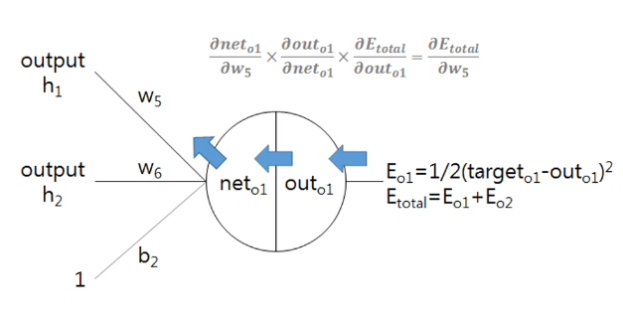
Neural Network
Backpropagation : The Backward Pass
Notes:
$\frac{∂E_{total}}{∂w_{5}}(E_{total}의w_{5}에 대한 편미분)을$ 직접 구하기 힘들기 때문에 연쇄 법칙을 적용하여 종속 변수들의 편미분의 곱으로 변환하여 계산
E_total은 손실함수 이며, o_1 손실값과 o_2 손실값의 합으로 정의된다.

Slide 15
Deep Neural network
Notes:
우선 딥러닝 뉴럴 네트워크를 학습하려면 기울기 소멸문제, 학습속도 저하의 문제, 심각한 오버피팅 문제 등을 해결해야한다. 아무래도 은닉층이 많아지기 때문인듯

Slide 16
Deep Neural Network
Vanishing gradient problem
What‘s the problem?
MLP를 학습시키는 방법인 Backpropagation 중에 Gradient가 사라지는 문제
Notes:
백워드 패스를 할 때 구해진 오차값을 줄이는 방향으로 은닉층과 출력층 사이의 연결 가중치, 은닉층 사이의 연결 가중치, 입력층과 은닉층의 가중치를 조정 하게된다. 이때 연결 가중치 변화에 따른 오류의 변화량, 즉 기울기를 구하게 되는데 백워드 패스가 진행될수록, 입력층 쪽으로 깊이 들어갈수록 변화량이 0에 가깝게 되고 연결 가중치의 변화가 없게되어 결국 하위 은닉충 학습이 제대로 되지 않는다고 한다. 그래서 이를 보완하기위해서는 앞전에 설명했던 활성화 함수를 변경하여 보완하면 됩니다.

Slide 17
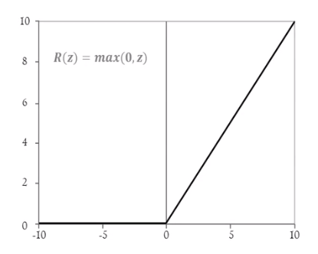
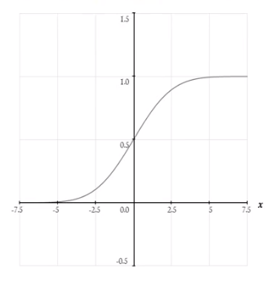
Deep Neural Network
Vanishing gradient problem : Non Saturating Activation Function
Notes:
왼쪽이 ReLU 활성화 함수이고, 오른쪽이 sigmoid함수이다. ReLU는 양수 값에 대해 포화되어있지않고, 계산도 빨라 시그모이드보다 많이 쓰인다. 시그모이드는 양의값과 음의값 모두에서 일정 입력값이후는 함수 값이 변하지않는, 즉 포하가 되고 ReLU는 음수에 대해서 포화되지만 양의 입력값에대해서는 포화되지 않는다.
ReLU를 사용하더라도 뉴런입력의 합이 음수가 되면 출력의 변화가 없게되고 이로인해 ReLU 함수 그라디언트가 0이되어 가중치의 변화가 없게 된다. 이를 보완한게 Leaky ReLU와 ELU 등이 있다.

Slide 18
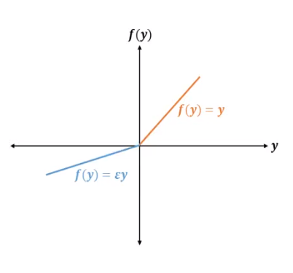

Deep Neural Network
Vanishing gradient problem : Non Saturating Activation Function
$$LeakyReLU(z)=max⁡(εz,z)$$
Notes:
엡실론xz , z중 큰 값을 넣으면되고 엡실론 값을 수정으로 지정하거나 학습 과정 중 이값을 랜덤으로 변화시키면서 학습하고 테스트할때에는 평균값으로 고정하여 사용하는 방법이 있음

Slide 19
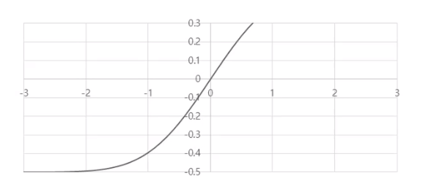
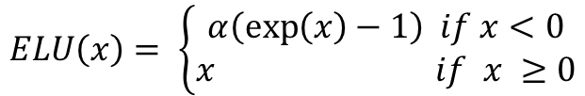
Deep Neural Network
Vanishing gradient problem : Non Saturating Activation Function
$$ELU\left(x\right)= \left\{\begin{aligned}α\left(\exp\left(x\right)−1\right) if x<0 \\ x if x ≥0\end{aligned}\right.$$
Notes:
또다른 reLU변형으로는 ELU(Exponential linear Unit) 위의 두개보다 성능이 좋은 것으로 알려짐

Slide 20
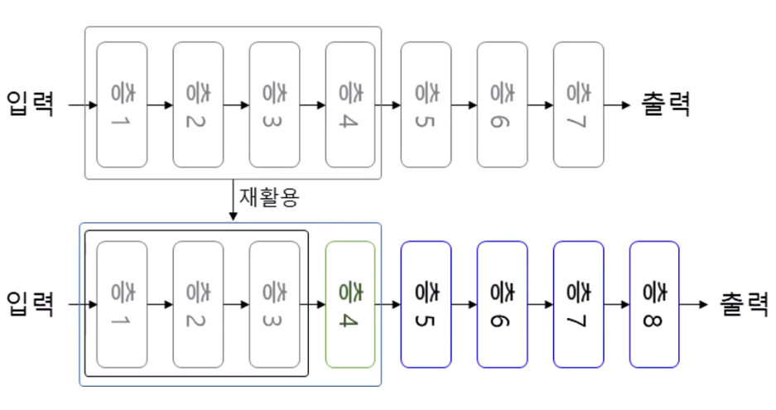
Deep Neural Network
학습 속도 저하 : recycle pretrained layer
Notes:
선학습층을 재사용하는 방법이 학습속도를 높일 수 있다. 그리고 학습 데이터 양도 줄일 수 있다. 하지만, 기존에 썼던 신경망을 새로운 업무에 그대로 적용할 수 없다. 그러니 유사 업무의 신경망 중 하위층 뉴런을 재사용하면 학습 의 질도 손해보지 않으면서, 학습 속도를 높일 수 있다.
그림을 보면 하위층 들의 학습된 가중치를 재사용 하되 재사용 하위층 중, 상위 1~2개 층은 새로운 학습 데이터에 맞게 가중치가 재조정되도록 한다. 그리고 재활용 층 다음에 새로운 몇 개의 층을 더하여 새 업무에 맞는 상위 특징들을 학습하도록 한다.

Slide 21

Deep Neural Network
학습 속도 저하 : Faster Optimiser
Adam Optimiser
모멘텀을 이용하여 기존의 경사 값들도 반영
Notes:
다음은 개선된 옵티마이저이다. 원래는 GD를 주로 사용했는데 좀 더 빠른 옵티마이저를 사용하는 것이다. 여러 개 있지만 제일 좋은 특성을 갖고 널리 쓰이는 아담 옵티마이저가 있다. 기존 GD는 현 가중치에서 손실함수(J(세타))의 경사값에 학습률 에타($η$)배 한 값을 빼주는 형태로 가중치를 조정한다. 하지만 이런 방식은 이전 손실함수 경사를 고려하지 않고 현 시점 경사만 고려하기 때문에, 경사 값이 작은 구간에 왔을때 연결 가중치의 변화량이 적어 학습 속도가 느려진다고 한다. 그래서 이 문제점을 해결하기 위해 아담 옵티마이저에서 모멘텀 값을 사용하여 이전 경사 값들도 반영케 하였다. 식은 위에 나온 것처럼 돼고, 여기서 베타_1은 모멘텀 계수로 0~1사이의 값이다 주로 0.9를 초기화 한다. 그리고 m은 영으로 초기화 한다.

Slide 22

Deep Neural Network
학습 속도 저하 : Faster Optimiser
GD
SGD
Momentum
Adam
모든 데이터 검토 후 방향 search
조금씩 데이터 검토 후 주기적으로 방향 search
관성 개념 도입해 덜 비틀거리자
Gradient, learning rate 둘 다 고려해 방향 search

Slide 23
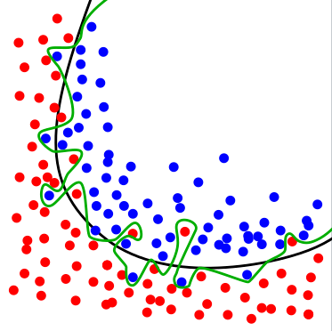
Deep Neural Network
Reduce overfitting
Notes:
DNN은 유연성으로 인해 학습 데이터가 딱 들어맞는다고 한다. 그래서 새로운 테스트 데이터에 대해 성능이 좋지 않는 과적합이 발생된다고 한다. 이러한 과적합을 줄일수 있는 방법이 여러가지가 있는데 dropout을 살펴보기로 한다.
그림 : 초록색 선이 오버피팅, 검은색 선이 일반적임 -> 그림을 봐서는 학습 데이터에 대해서는 오차가 감소하지만, 실제 데이터를 적용하면 오차가 증가하게 된다는 뜻

Slide 24
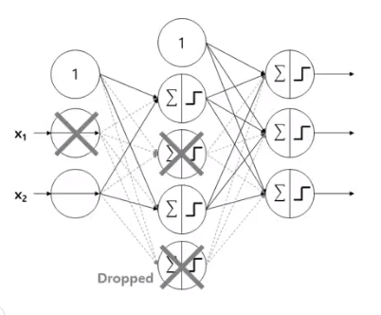
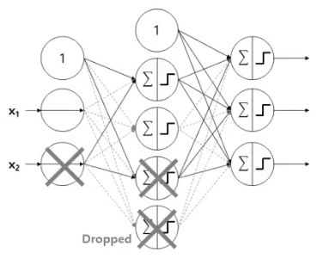
Deep Neural Network
Reduce overfitting : dropout
Notes:
Dropout은 매 학습 스텝마다 임의의 뉴런(입력층 노드들 포함, 출력층 노드 제외)을 정해진 확률로 동작하지 않게 하는 기법이다. 현 학습에서는 특정 노드가 드롭되지만, 다음 스텝에는 다시 활성화될 수도 있다고 한다. 학습시에만 드롭을 발생시키고, 테스트 할 때에는 드롭이 발생하지 않는다.

Slide 25
Convolutional Neural Network

Slide 26
Convolutional Neural Network
What’s the CNN?
CNN
입력층, 은닉층 그리고 출력층에 컨볼루션층과 풀링층을 추가한 구조
Notes:
CNN은 위에 적힌듯이 입력측, 은닉층, 그리고 출력 층에 컨볼루션층과 풀링층을 추가한 구조이다. 상위 컨볼루션 층은 하위 컨볼루션 층의 출력을 이용해 좀 더 높은 수준의 특징 추출
기존 영상처리에서 특징 추출 알고리즘에서 담당하던일을 앞단에서 자동으로 수행 앞단의 구조에따라 성능이 달라짐
현재까지 르넷, 알렉스넷, 구글르넷,VGG19 등 다양한 구조의 CNN이 제안 점점더 깊어지는 추세라고 한다.

Slide 27
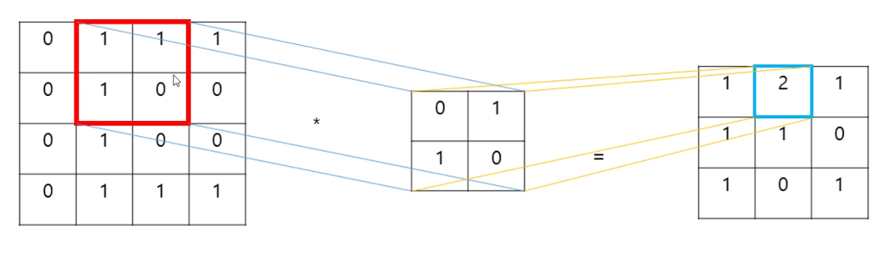
Convolutional Neural Network
Convolution Layer
Notes:
기존 이미지 처리에서는 이미지 특징을 추출하기 위해 마스크를 원본 이미지에 적용해 특징을 추출하였다. 위 그림에서 보는 것처럼 마스크 (0,1,1,0)를 원본 이미지에 포갠 후 대응되는 원소끼리 곱해 이의 합을 구하고 또 마스크를 오른쪽으로 이동하면서 동일한 작업을 하게 된다. 이를 컨볼루션 연산이라고 한다.
이제 CNN 컨볼루션 층에서는 마스크를 필터 또는 커널이라고 부른다. 컨볼루션 연산의 결과(맨오른쪽)를 feature map이라고 한다.

Slide 28
Convolutional Neural Network
Convolution Layer : Output Volume
“
“
“
Convolution 레이어 뉴런 중 동일한 영역과 연결된 뉴런 개수
Depth
간격으로 깊이 칼럼을 할당할지 의미
Stride
가장자리를 0으로 패딩하는 것
Zero-padding
”
”
”

Slide 29
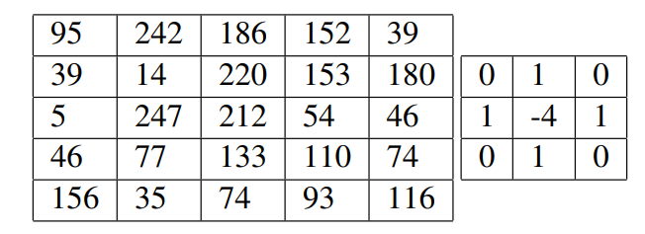
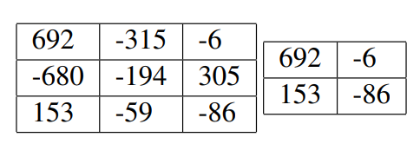
Convolutional Neural Network
Output Volume : Stride
Notes:
Stride는 커널을 순회하는 간격이다 3by3 matrix는 간격이 1이고, 2by2matrix는 간격이 2이다

Slide 30
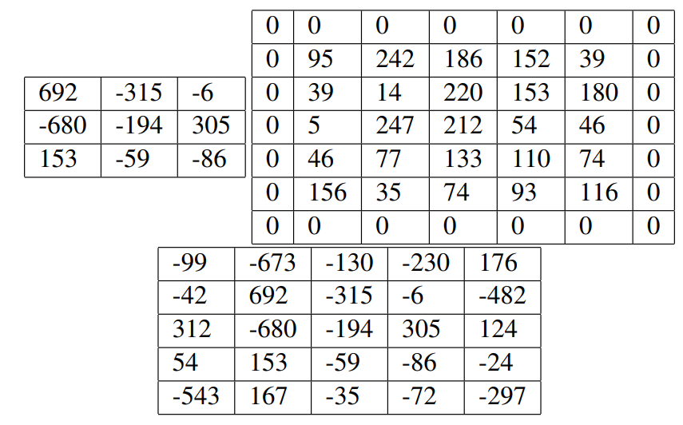
Convolutional Neural Network
Output Volume : Zero-padding

Slide 31

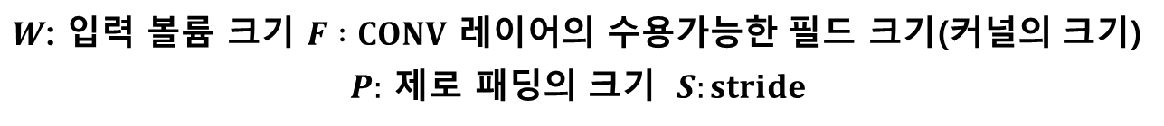
Convolutional Neural Network
To construct a valid Convolution layer
출력 볼륨의 공간적 크기
$W$: 입력 볼륨 크기 $F :CONV$ 레이어의 수용가능한 필드 크기(커널의 크기)
$P:$ 제로 패딩의 크기 $S:stride$

Slide 32
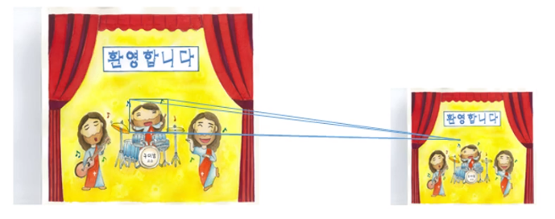
Convolutional Neural Network
Pooling Layer
Notes:
풀링층은 서브 샘플링을 통해 입력 이미지의 사이즈를 줄여 계산시간과 메모리 사용량을 줄이고, 학습 패러미터 수를 줄여 과적합 가능성을 줄이는 데 주목적임.
사이즈를 줄임으로써 이미지 이동(shift)에 따른 차이를 무마하려는 효과

Slide 33
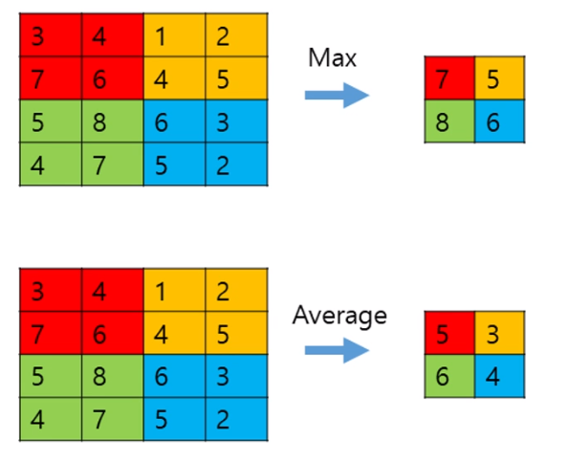
Convolutional Neural Network
Pooling Layer
Notes:
맥스풀링과 에버래지 풀링이 있음

Slide 34
Convolutional Neural Network
LeNet-5
C : convolution
A : Average Pooling
F : Fully connected
Notes:
가장 널리 알려진 CNN 구조의 신경망이다. 필기체 숫자인식에 널리 사용됨

Slide 35
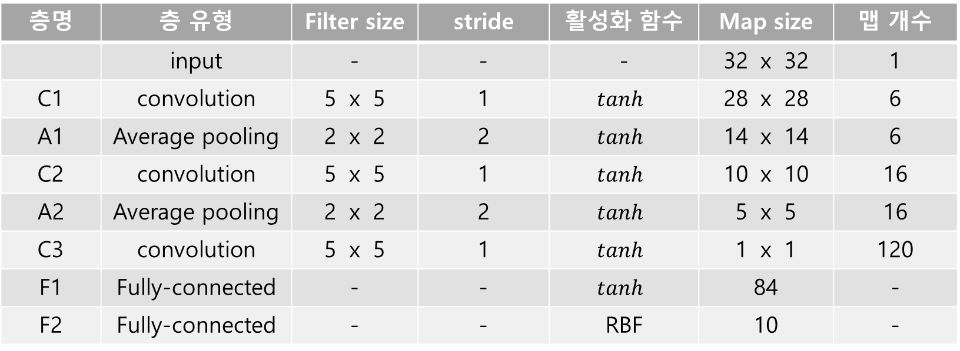
Convolutional Neural Network
LeNet-5
층명 | 층 유형 | Filter size | stride | 활성화 함수 | Map size | 맵 개수
 | input | - | - | - | 32 ⅹ 32 | 1
C1 | convolution | 5 ⅹ 5 | 1 | $$tanh$$ | 28 ⅹ 28 | 6
A1 | Average pooling | 2 ⅹ 2 | 2 | $$tanh$$ | 14 ⅹ 14 | 6
C2 | convolution | 5 ⅹ 5 | 1 | $$tanh$$ | 10 ⅹ 10 | 16
A2 | Average pooling | 2 ⅹ 2 | 2 | $$tanh$$ | 5 ⅹ 5 | 16
C3 | convolution | 5 ⅹ 5 | 1 | $$tanh$$ | 1 ⅹ 1 | 120
F1 | Fully-connected | - | - | $$tanh$$ | 84 | -
F2 | Fully-connected | - | - | RBF | 10 | -
Notes:
완전 연결층의 맵의 크기는 뉴런의 수를 의미 맵 개수는 필터(커널)를 한 개만 사용하지 않고 다양하게 사용하기 때문에 필터마다 다른 특징을 나타내게 만들 것이다. 그만큼 다양한 특징을 추출하기 위함이다.
그렇다면, 28*28*6의 이미지에 5*5*6의 필터 10개가 들어간다면 다음 activation map의 크기는? 24*24*10의 크기가 됨
필터 1번에 activation map 1겹이 쌓인다고 생각하면 됨

Slide 36
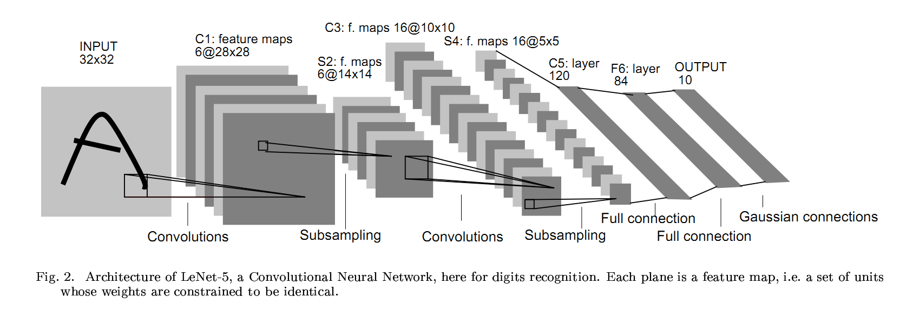
Convolutional Neural Network
LeNet-5 : architecture diagram

Slide 37
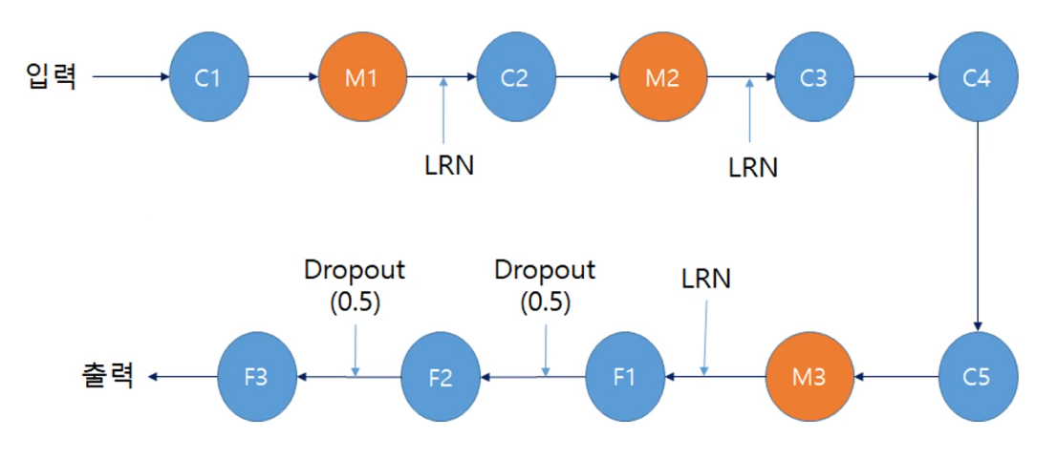
Convolutional Neural Network
AlexNet
Max Polling
Notes:
LRN은 국부 반응 정규화(local response normalization)이다. 컨볼루션 레이어의 활성화 함수 적용 후 LRN이 포함되어 있다. 이 과정의은 특정 위치의 뉴런 값을 이웃 특징 맵의 같은 위치의 값을 고려하여 정규화 하는 방법
그리고 알렉스 넷 과적합을 줄이기 위해서는 FC에 50%의 드롭아웃을 적용했다.

Slide 38
Convolutional Neural Network
AlexNet
층명 | 층 유형 | Filter size | stride | padding | 활성화 함수 | Map size | 맵 개수
 | 입력 | - | - | - | - | 227 ⅹ 227 | 3
C1 | convolution | 11 ⅹ 11 | 4 | valid | reLU | 55 ⅹ 55 | 96
M1 | Max pooling | 3 ⅹ 3 | 2 | valid | - | 27 ⅹ 27 | 96
C2 | convolution | 5 ⅹ 5 | 1 | same | reLU | 27 ⅹ 27 | 256
M2 | Max pooling | 3 ⅹ 3 | 2 | valid | - | 13 ⅹ 13 | 256
C3 | convolution | 3 ⅹ 3 | 1 | same | reLU | 13 ⅹ 13 | 384
C4 | convolution | 3 ⅹ 3 | 1 | same | reLU | 13 ⅹ 13 | 384
C5 | convolution | 3 ⅹ 3 | 1 | same | reLU | 13 ⅹ 13 | 256
M3 | Max pooling | 3 ⅹ 3 | 2 | valid | - | 6 ⅹ 6 | 256
F1 | Fully-connected | - | - | - | reLU | 4096 | -
F2 | Fully-connected | - | - | - | reLU | 4096 | -
F3 | Fully-connected | - | - | - | softmax | 1000 | -
Notes:
여기서 valid는 유효한 영역만 출력, 즉 패딩이 없다는 소리이고, same은 인풋과 아웃풋이 same이 되어야한다는 소리이다. 패딩은 (필터 – 1) / 2 이다.

Slide 39
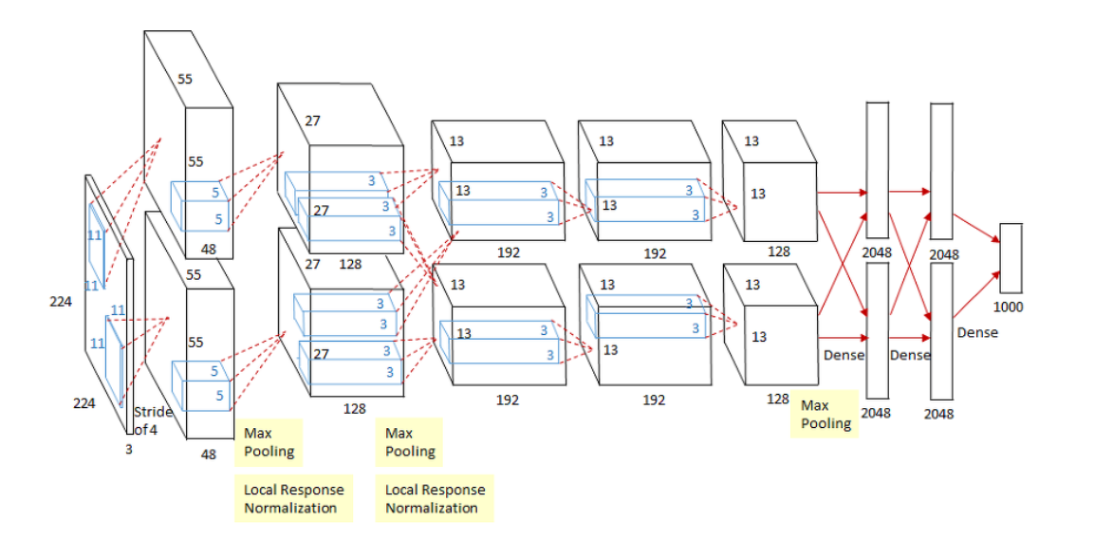


Convolutional Neural Network
AlexNet : architecture diagram

Slide 40
Recurrent Neural Network

Slide 41
Recurrent Neural Network
What’s the RNN?
RNN
시퀀스 데이터나 시간 개념이 포함된 데이터를 학습하기 위한 모델
Notes:
우리가 지금까지 다루었던 데이터들은 모두 한 순간의 데이터임. 한 순간의 데이터 뿐만 아니라 시퀀스 데이터나 시간 개념이 포함된 데이터들은 학습을 못함. 예를들면 주가예측, 날씨예측, 음성인식 등은 학습하지 못해서 이러한 개념들이 포함된 데이터를 학습하기위한 모델이 필요한데 그것이 바로 RNN이라고 한다.

Slide 42
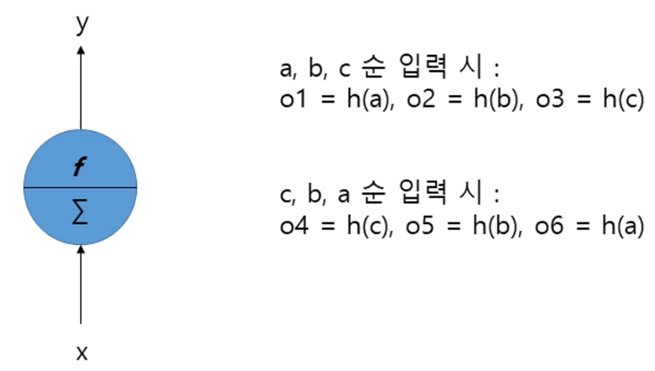

Recurrent Neural Network
Simple RNN
f
$$Σ$$
Notes:
이 뉴런은 기존에 사용하던 뉴런인데 a,b,c를 입력하든, c,b,a를 입력하든 순서가 달라도 결과값은 똑같이 나온다

Slide 43
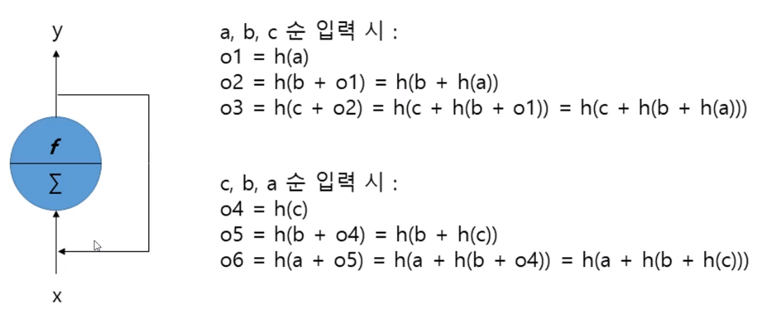


Recurrent Neural Network
Simple RNN
y
f
$$Σ$$
x
Notes:
아까 그 뉴런 구조를 이렇게 변경하면 , 즉 뉴런의 출력을 다시 입력으로 돌리게 되면 특성은 달라지게 된다. 위와 같이 출력이 다시 입력으로 주어지는 형태의 뉴런을 재귀 뉴런이라고 한다.

Slide 44
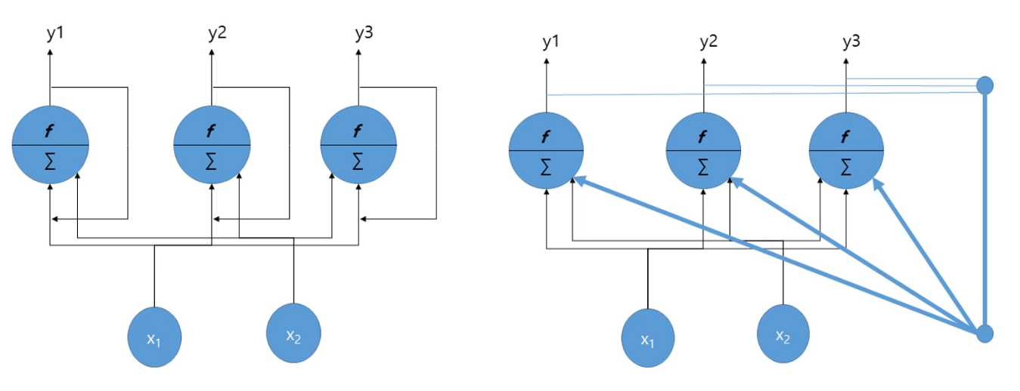
Recurrent Neural Network
Simple RNN : Recurrent Layer
Notes:
이런 재귀 뉴런들이 여러 개 모여 재귀 층을 구성하게 되는데 이때 한 뉴런의 출력이 그 뉴런 입력으로 들어가는 것이 아니라 다른 뉴런의 입력으로도 들어간다. 왼쪽 그림은 잘못된 예시이고, 오른쪽 그림이 다른 뉴런으로 들어가는 그림이다.

Slide 45
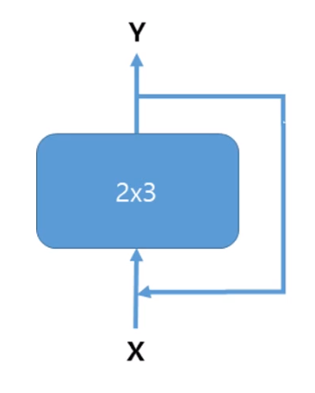


Recurrent Neural Network
Simple RNN : Recurrent Layer
$$Y_{t}=f(X_{t}⋅U+ Y_{t−1} ⋅V+B)$$
$Y_{t}= X_{t}$의 출력 벡터, $U= 입$력으로부터 재귀 뉴런의 가중치
$V=$재귀 뉴런으로부터 자신으로의 가중치, $B=bias vector$
$f=Activation Function$, $⋅$은 행렬의 곱
Notes:
재귀층은 이런 식으로 표현한다. 둥근 사각형 안에 있는 것을 ‘n 곱하기 m RNN’으로 표현하는데 n은 입력 노드의 수를, m은 출력노드, 즉 재귀노드의 수를 뜻한다. 여기 그림에서는 2곱하기 3이므로 2차원 벡터를 입력으로 받아 3차원 벡터를 출력하는 재귀 층이라고 한다. 재귀 뉴런을 수식으로 표현하면 오른쪽 수식과 같다고 한다.

Slide 46
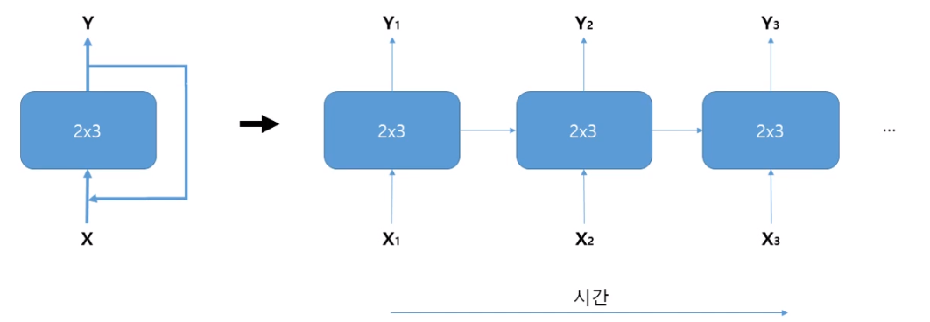
Recurrent Neural Network
Simple RNN : Recurrent Layer
Notes:
재귀층 (recurrent layer)을 펼치면 이렇게 된다. 재귀 뉴런의 forward 계산이고 backward 는 순방향 계산에서 얻어진 출력값과 타겟 값을 이용해 역전파 학습 알고리즘에 따라 손실함수를 최소화 하는 방향으로 진행한다.

Slide 47
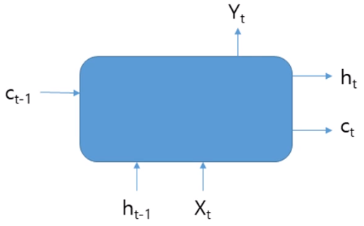
Recurrent Neural Network
LSTM : Long Short-Term Memory
Notes:
심플 RNN보다 학습속도가 빠르고 데이터에 내재된 긴 시간의 종속관계를 감지할 수 있는 모델이 LSTM이다. 이 모델은 1997년에 제안되고 여러 연구자에 의해 점차적으로 개선되었다. 간단한 RNN은 한 재귀 뉴런상태에서 하나로 구성 되지만, LSTM은 두개의 C_t와 h_t로 구성된다. 여기서 h_t는 단기간 상태, 그리고 C_t는 장기간 상태를 나타낸다. 그리고 C_t-1과 h_t-1은 이전 시간의 상태 값이고 현시간의 입력은 X_t로 구성된다. 내부 구성 로직에 따라 상태를 갱신(C_t와 h_t)하고 현 상태 값중 단기 상태값에 해당하는 h_t를 출력값 y_t로 내놓는다.

Slide 48
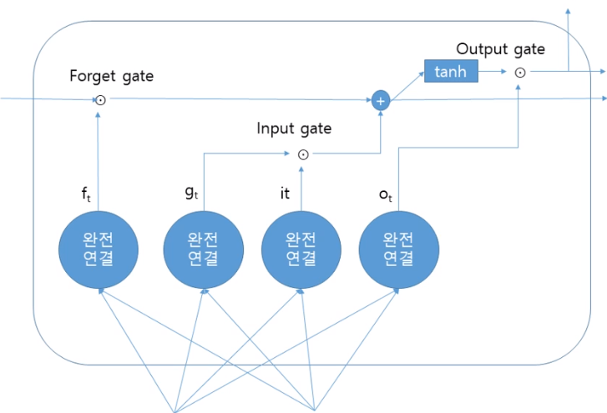






Recurrent Neural Network
LSTM : Long Short-Term Memory
$$Y_{t}$$
$$h_{t}$$
$$c_{t−1}$$
$$c_{t}$$
$$h_{t−1}$$
$$X_{t}$$
Notes:
LSTM Cell의 내부를 보시면 4개의 FC로 구성되어있고, 각 FC는 h_t-1과 X_t를 입력으로 해서 Y_t벡터의 차원의 출력을 한다. 하나의 완전 연결층이 간단한 RNN에서의 하나의 재귀층이라고 보면 됨 여러 재귀층이 스택처럼 쌓여있는 것이 아니라 옆으로 놓여있는 구조이다. 두번째 연결층의 활성화 함수는 tanh이고, 나머지 활성화 함수는 logistic함수이다. 네개의 FC중 핵심은 두번째 연결층이다. 나머지 세개의 연결층은 이 연결층의 출력을 조절하는 역할을 한다.

Slide 49
THANK YOU!
감사합니다

